Slide 1
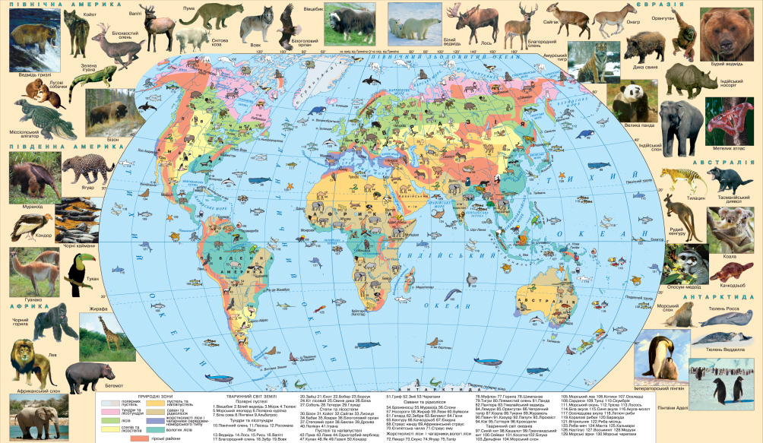
Вплив океанічних течій на формування
природних зон Землі

Slide 2
Географічний парадокс?!
Для прикладу візьмемо тропічний кліматичний пояс Південної півкулі Землі на одній і тій широті в районі Південного тропіку в Південній Америці розташована зона – перемінно-вологих тропічних лісів (Атлантичний ліс), а в Африці на цій широті розміщена зона пустель на півпустель (пустеля Наміб та Калахарі)?
Широта
однакова
Тропічний
клімат
Тропічні ліси
Пустелі
Чому в межах одного кліматичного поясу можуть утворюватися різні природні зони, якщо кількість сонячної радіації на поверхні планети розподіляється рівномірно від екватора до полюсів?

Slide 3
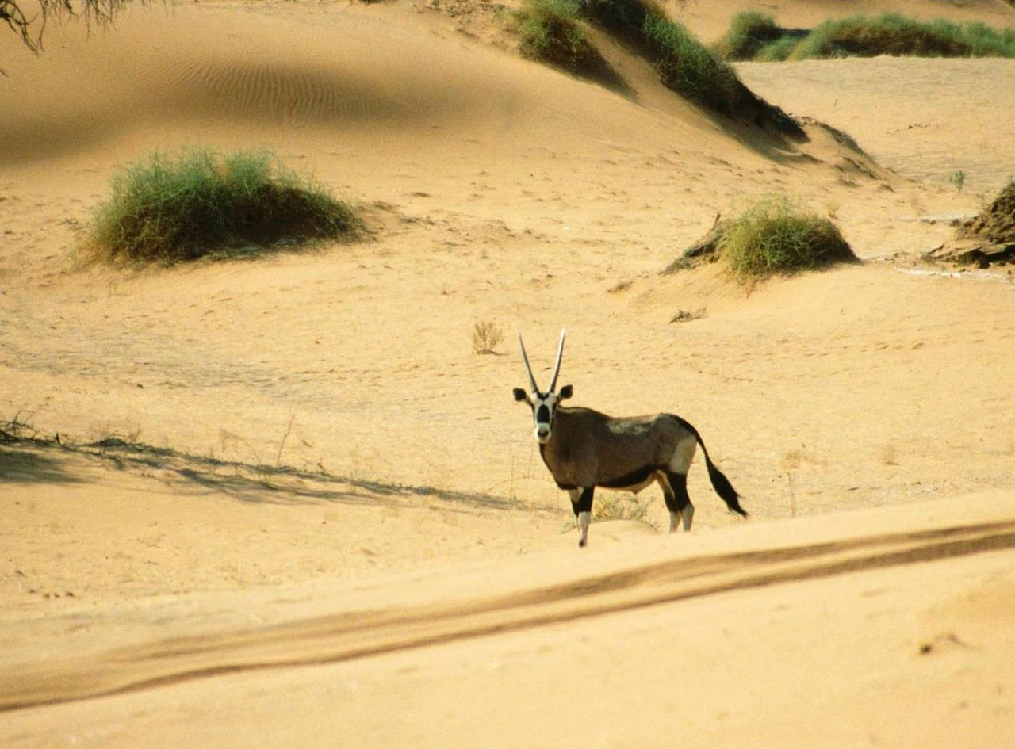
Пустеля Наміб
Температура:
Влітку – до 30ºС
Взимку – до 16ºС
ОПАДИ
10-30 мм/рік

Slide 4
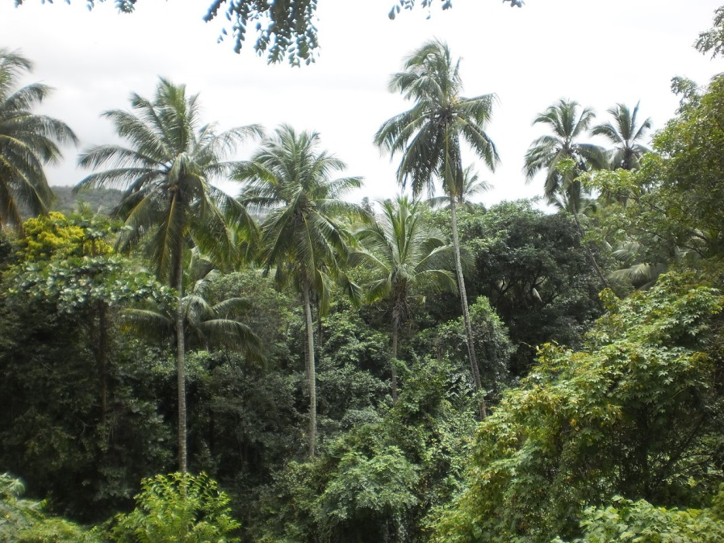
ОПАДИ
1000-2000 мм/рік
Температура:
Влітку – до 28ºС
Взимку – до 16ºС
Перемінно-вологі ліси
Бразилії

Slide 5
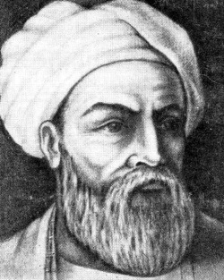
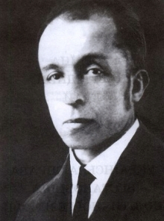
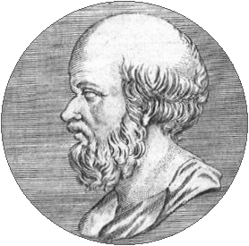
ЗАПРОПОНУЙТЕ СВОЇ
ГІПОТЕЗИ!?
?
Гіпотеза?
Гіпотеза?
Гіпотеза?

Slide 6
Карта природних зон
Розглянемо природні зони вздовж Атлантичного океану і дослідимо деякі розбіжності;
В районі екватору все стабільно, що в Африці, що в Південній Америці зона вологих і перемінно-вологих лісів;
Але в районі Північного тропіку знову парадокс на території Африки розкинулась пустеля Сахара, біля узбережжя Північної Америки переважають перемінно-вологі ліси, що повторюють ситуацію над Південним тропіком;
На широті 40º пн.широти у європейському секторі Атлантики зона сухих жорстколистих вічнозелених лісів та чагарників, а в американському секторі – зона широколистяних лісів;
Зона тайги у Європі перетинає навіть лінію Північного полярного кола (66º33´ пн. широти), а в Північній Америці досягає лише паралелі в 62º пн.широти, а на широті Північного полярного кола сформувалась зона – тундри і арктичних пустель.
Чому так? Які чинники впливають на зміщення природних зон майже на всій протяжності вздовж Атлантичного океану?
Арктичні пустелі
Тундра
Тундра
Тайга
Тайга
Широколистяні
ліси
Широколистяні
ліси
Сухі твердолисті ліси
Тропічні ліси
Пустелі
Тропічні ліси
Тропічні ліси
Тропічні ліси
Пустелі

Slide 7
Карта природних зон
Давайте ознайомимось із причинами формування природних зон і їх рослинним та тваринним світом?
Арктичні пустелі
Тундра
Тундра
Тайга
Тайга
Широколистяні
ліси
Широколистяні
ліси
Вологі та перемінно-вологі ліси
Сухі твердолисті ліси
Тропічні ліси
Пустелі та напівпустелі
Тропічні ліси
Твердолисті вічнозелені ліси та чагарники
Тропічні ліси
Тропічні ліси
Пустелі
Широколистяні
ліси

Slide 8
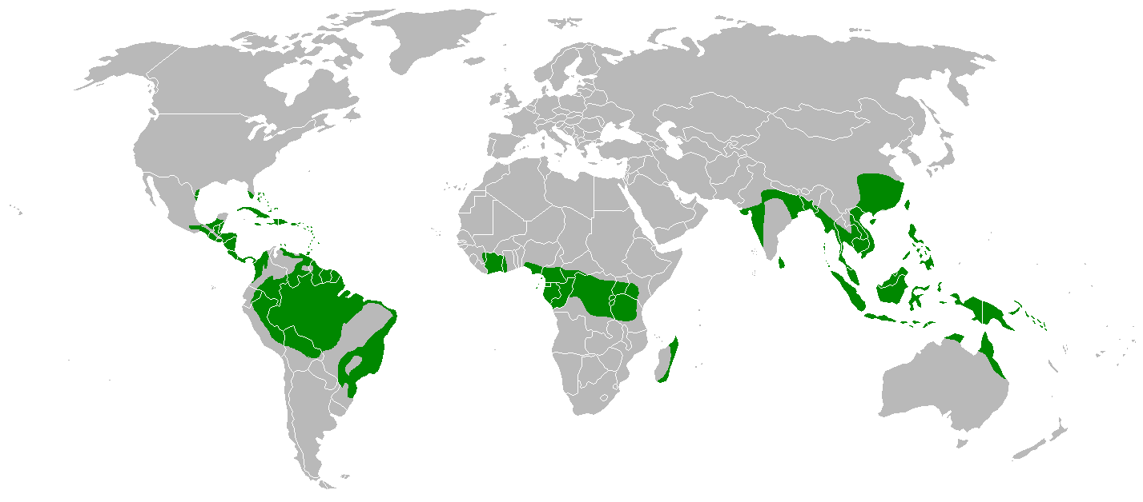
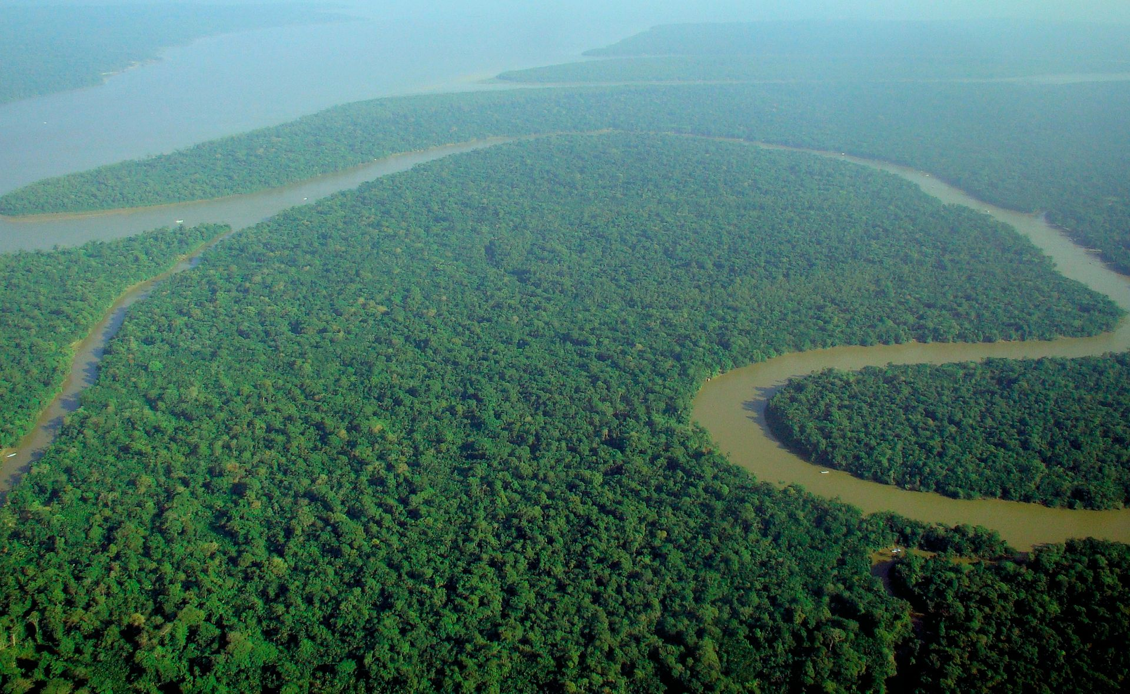
Особливості
формування:
Вологі та перемінно-вологі ліси
Кліматичні умови екваторіальних і тропічних лісів характеризують такі особливості:
рівний річний хід температур (в екваторіальних лісах річна амплітуда середньомісячних температур становить 1-2ºС, в тропічних 7…12ºС; невелика різниця між абсолютними максимумом і мінімумом). Значно більшою є добова амплітуда температур – до 15 ºС (тому ніч називають “зимою” екваторіальних лісів);
рівномірне освітленні упродовж року (по 12 годин на екваторі; 13,5-10,5 годин на добу у тропіках), що сприяє рівномірному фотосинтезу. У природних лісах на підстилку потрапляє інколи менше 1% сонячного світла;
рівномірний (або майже рівномірний для перемінно-вологих лісів) розподіл атмосферних опадів, протягом року, високих показників атмосферного й ґрунтового зволоження. Дощі майже щоденно йдуть після полудня. Біля затіненої деревами земної поверхні відносна вологість становить 80-90%, але крони дерев верхнього ярусу зазнають впливу прямих сонячних променів і зростають в умовах дефіциту зволоження;
у тропічних острівних і прибережних лісах часто повторюються урагани, що впливає на динаміку рослинності, її мозаїчність. Під густим пологом лісу майже завжди спостерігається штиль;
випаровування рослинності вологого тропічного лісу в 20 разів перевищує випаровування з поверхні океану, зумовлюючи інтенсивний кругообіг води.

Slide 9
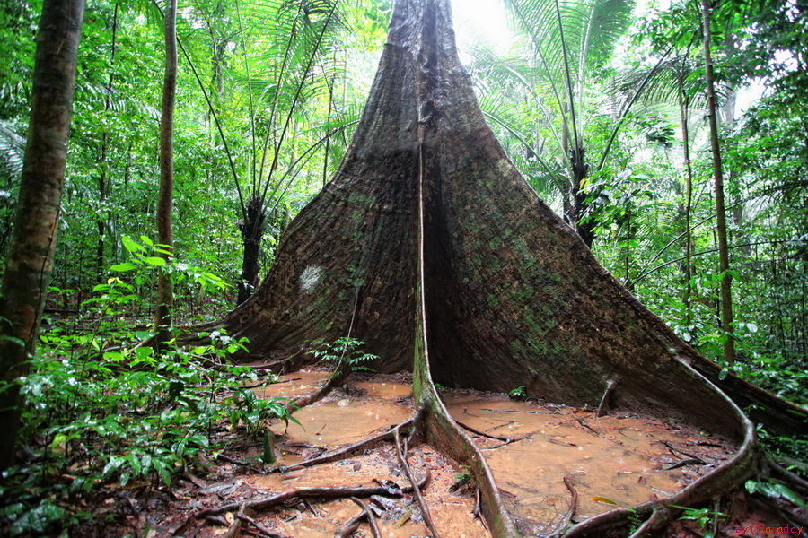
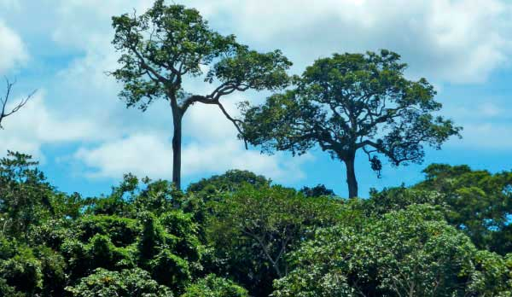
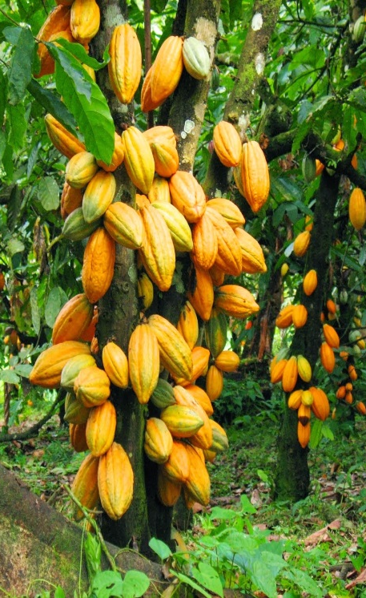
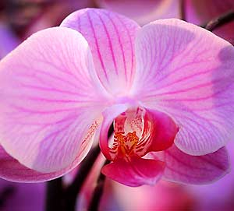
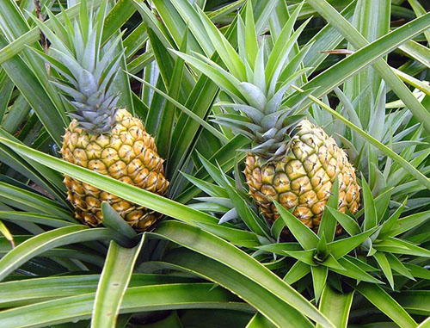
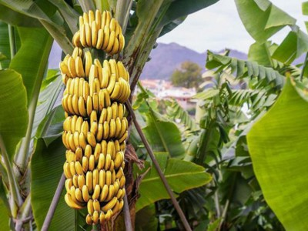
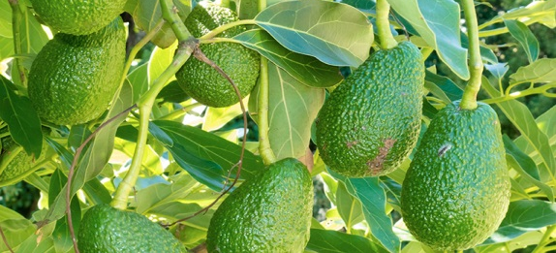
Рослинність
Вологі та перемінно-вологі ліси Південної Америки
Серед найвідоміших рослин – гевея бразильська (дерево висотою до 30 м), яка дає схожий на молоко сік-латекс, із якого отримують каучук.
50-метрова дає так звані ”бразильські горіхи”. У лісах зростає шоколадне дерево, або дерево-какао висотою до 10 м. Рослиною освітлених узлісь був дикий ананас - трав’яниста рослина родини бромелієвих. Із вологих лісів центральної Америки походить авокадо (персея американська) із грушоподібними плодами.
Гевея
Орхідея
Бразильський горіх
Авокадо
Банан
Какао
Ананас

Slide 10
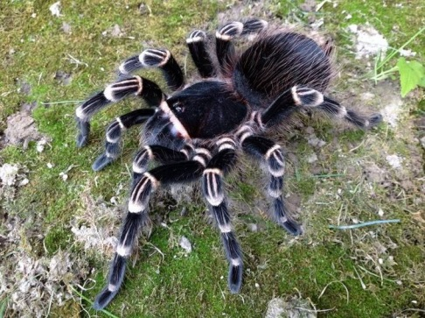
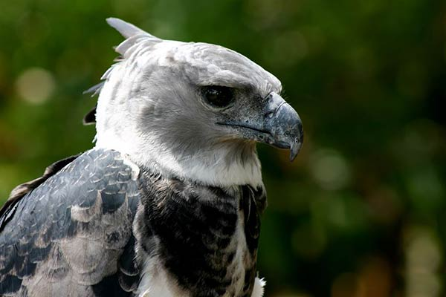
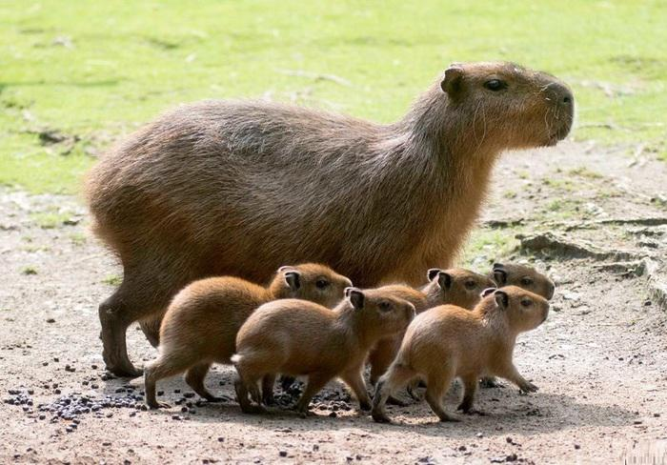
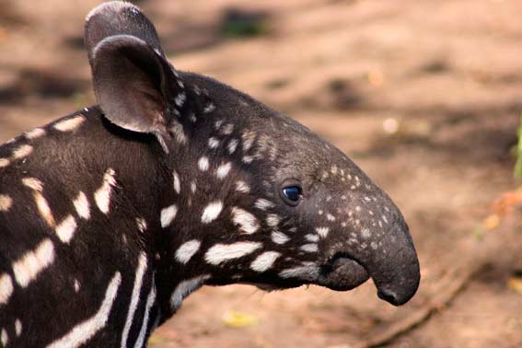
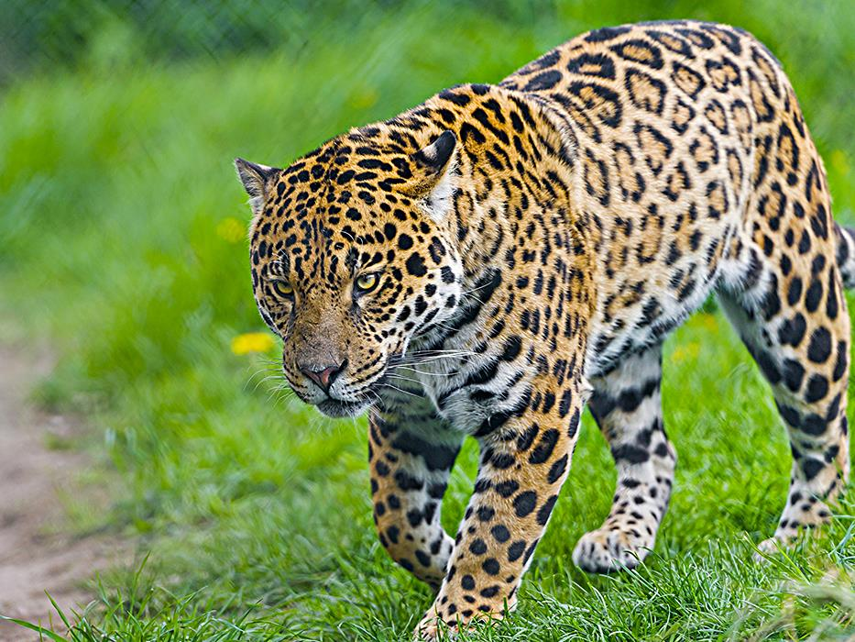
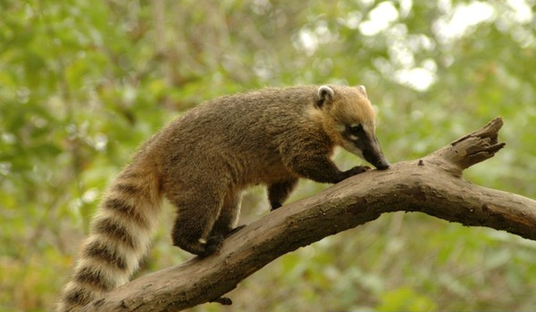
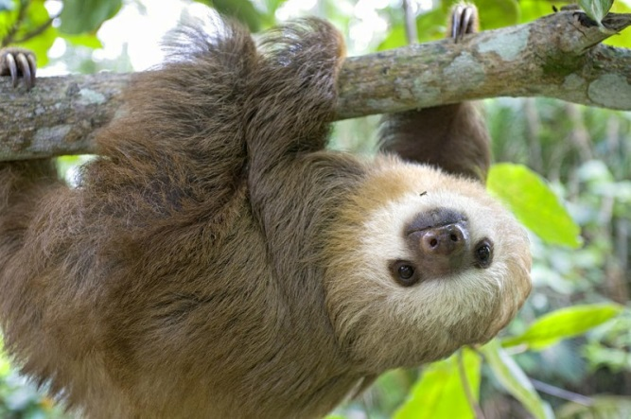
Вологі та перемінно-вологі ліси Південної Америки
Тваринний
світ
Капібара
Павук-птахоїд
Гарпія
Тапір
Ревун
Носуха
Лінивець
Ягуар

Slide 11
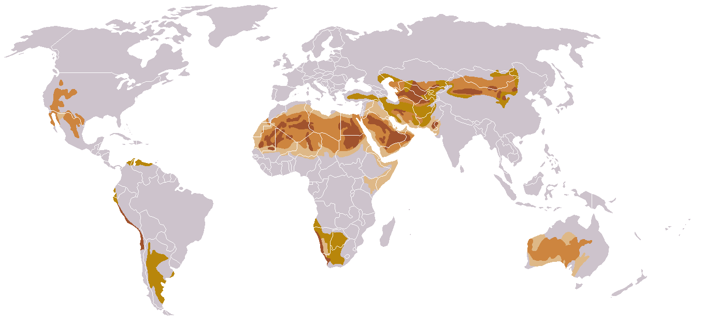
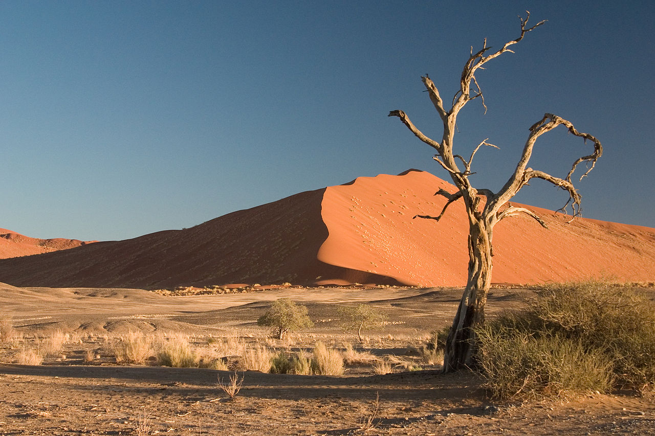
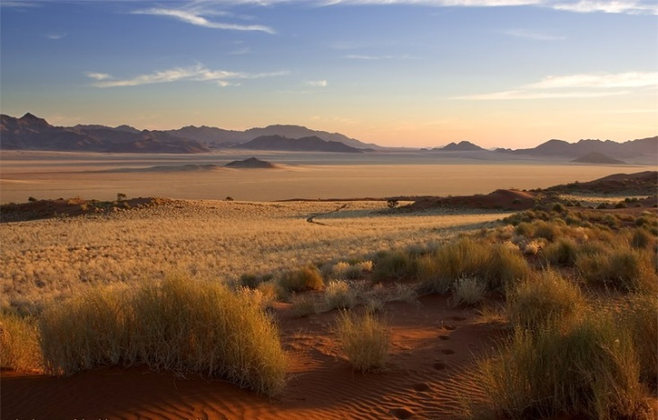
Причини формування
пустель
Пустелі та напівпустелі
1) розташування на материках у смузі високого атмосферного тиску (переважно між 30° і 15° ш. обох півкуль), для якої характерні низхідні рухи повітря в антициклонах. Переважаючі вітри цих широт – континентальні пасати;
2) розміри й конфігурація материків (чим більша площа материка, і чим більша його частина розташована між 30° і 15° ш. − тим площа пустель більша). Так, площа пустель більша в північній півкулі (у Північній Африці, між 30° і 15° пн.ш; центральній частині Євразії, - куди не досягають вологі повітряні маси);
3) прибережні холодні течії (переважно на західних узбережжях материків тропічних і субтропічних широт), над якими спостерігаються температурні інверсії, тому не відбуваються висхідні рухи повітря й утворення дощових хмар;
4) бар’єрний вплив гірських пасом. Пустелі й напівпустелі часто формуються на підвітряних схилах гір і в міжгірних улоговинах.

Slide 12
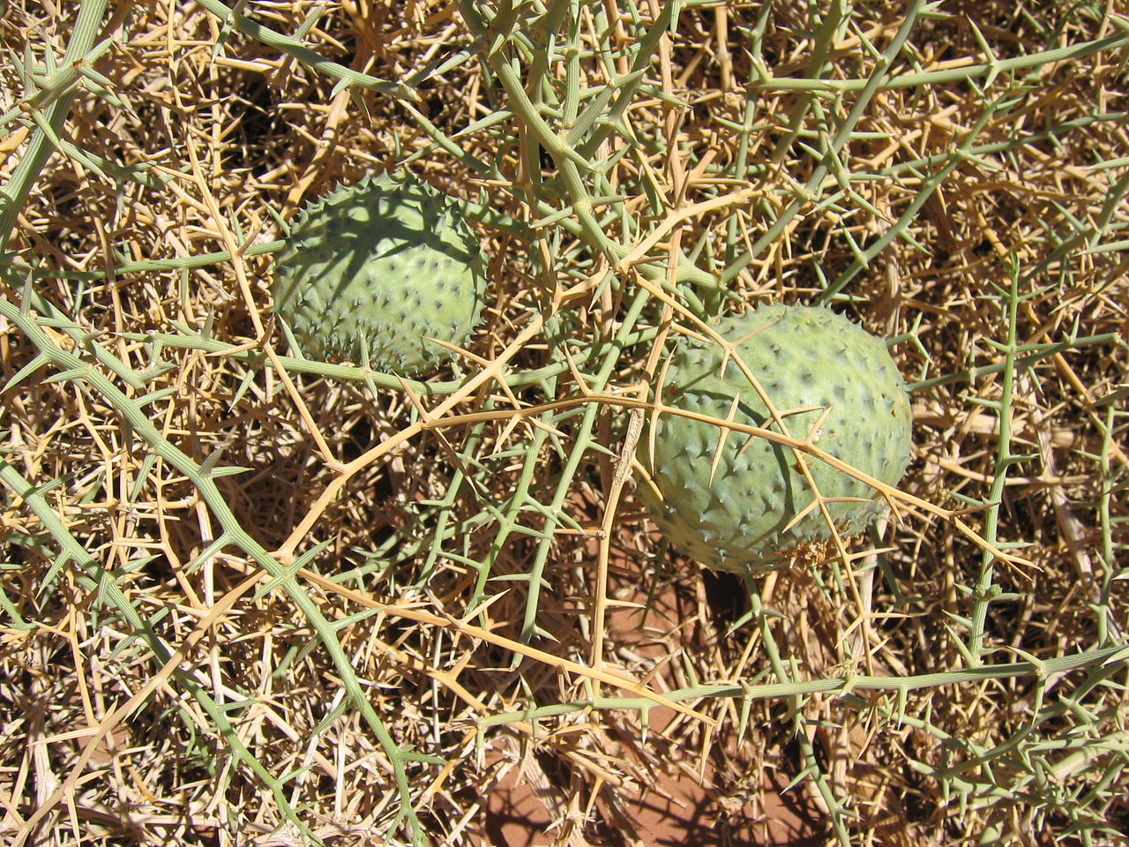
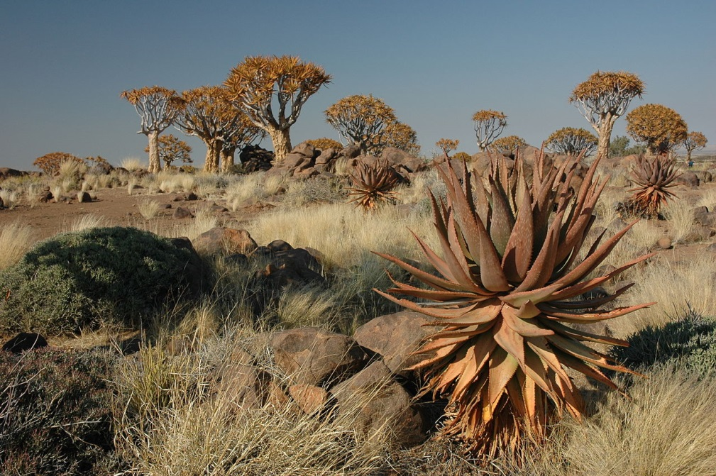
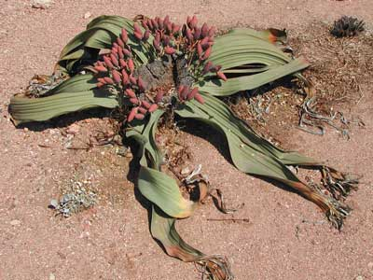
Рослинність
Пустелі та
напівпустелі
НАМІБ
У пустелі Наміб, на днищах сухих русел, зростає вільвічія дивовижна. Ця голонасінна рослина має потужний корінь, у якому накопичується вода. На поверхні рослина має два ременеподібні дерев’янисті листи, які ростуть все життя (вельвічія живе понад 100 років). Під впливом вітру лист відмирає біля верхівки, але наростає від основи. Вологу туманів уловлюють листя і корені.
Ще одна характерна пустельна рослина — кокербом, чи сагайдачне дерево (Aloe dichotoma) — сукулент висотою до 7 м.
В трохи вологіших місцях пустелі зустрічається інша визначна рослина Намібу — нара (Acanthosicyos horridus), ще один місцевий ендемік, що росте на піщаних дюнах.
Нара
Вільвічія
Сагайдачне дерево (дерево алое)

Slide 13
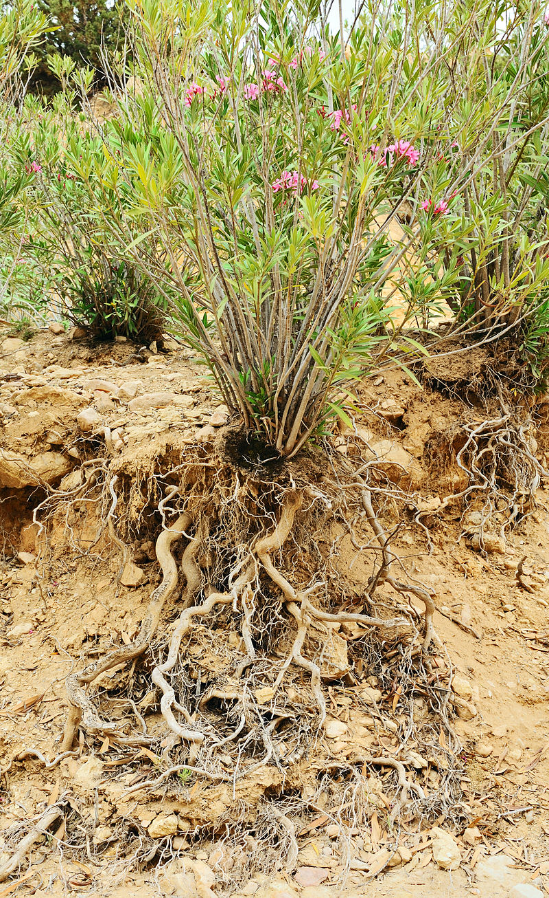
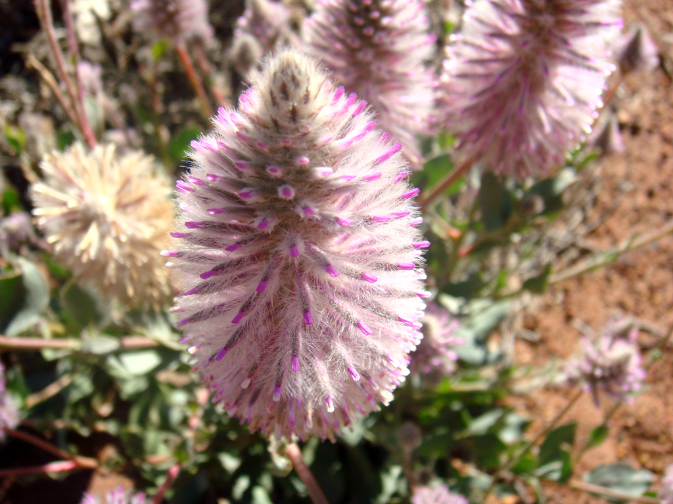
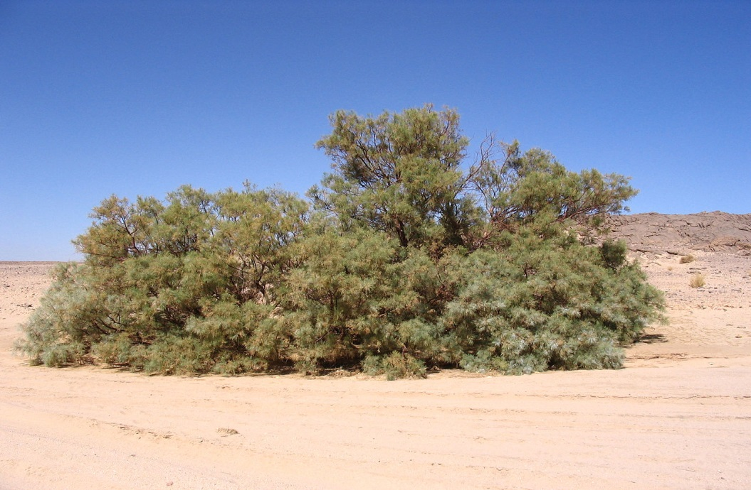
Рослинність
Пустелі та
напівпустелі
САХАРА
Рослинність Сахари мізерна, складається з невеликих спільнот трав, чагарників і дерев, які ростуть в оазисах, висотних районах, і вздовж ваді . У западинах зустрічаються стійкі до солі рослини- галофіти.
Багато з трав'яних рослин - ефемери , які можуть виробляти насіння за три дні після достатнього зволоження і висівати їх протягом 10-15 днів після цього.
У гірських районах пустелі зустрічається реліктова неогенова флора, споріднена середземноморської, багато ендеміків. Серед реліктових деревних рослин, які ростуть в гірських районах - деякі види олив, кипариса і мастикове дерево . Також представлені види акації, тамарисків і полину, дум-пальма, олеандр, фінік їстівний, чебрець, ефедра.
Ефемери
Олеандр
Тамариск

Slide 14
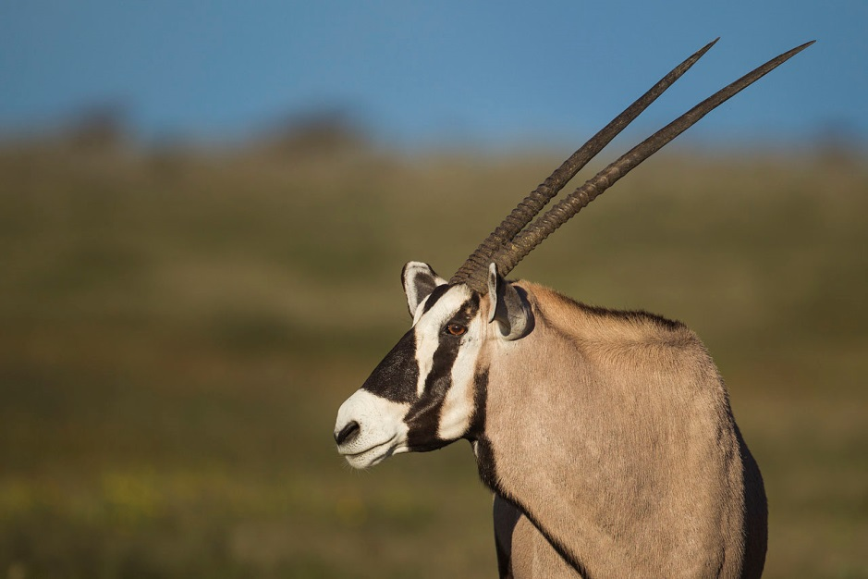
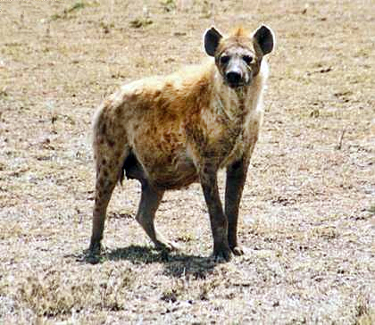
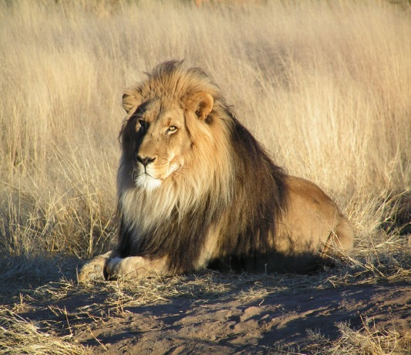
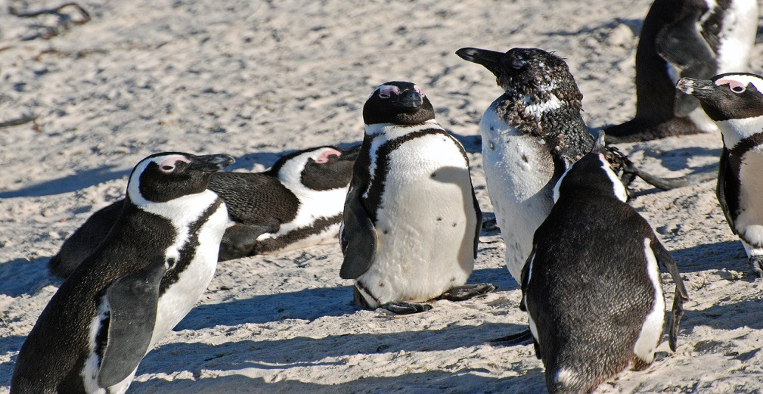
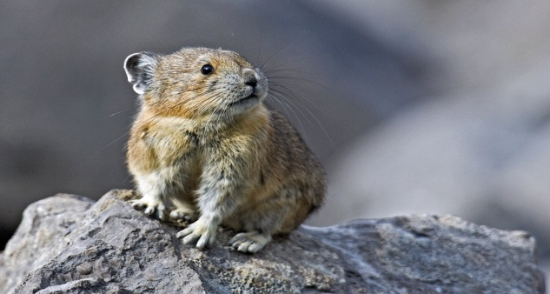
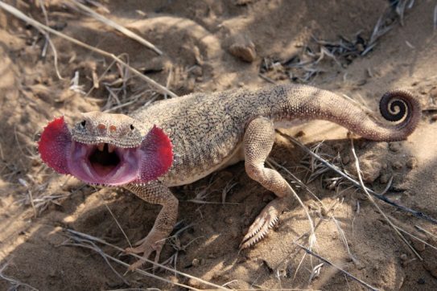
Тварини
Пустелі та
напівпустелі
НАМІБ
У пустелі Наміб полонини та дюни надають притулок декільком різновидам антилоп, зокрема гемсбок (орикс) і шпрінгбок, а також страусам і подекуди зебрам. Слони, носороги, леви, гієни і шакали зустрічаються на півночі пустелі, особливо в долинах річок, які течуть з внутрішнього плато до Атлантики. Дюни зовнішнього Намібу служать домівкою деяким павукам, комахам (в основному жукам і мурашкам) і плазунам, зокрема геконам і зміям, але ссавці тут практично відсутні.
Прибережна зона з островами також щільно населена колоніями морських птахів — фламінго, пеліканів, бакланів; на півдні, на островах бухти Людериц, існують значні колонії пінгвінів.
Прибережне море внаслідок створюваного течією Бенгела апвелінгу надзвичайно багате рибою. Вона приваблює сюди велику кількість тюленів, які в сезон розмноження виходять на пустельні береги сотнями тисяч.
Антилопа Орікс
Лев
Гієна
Гризуни
Ящірка
Очковий (африканський) пінгвін

Slide 15
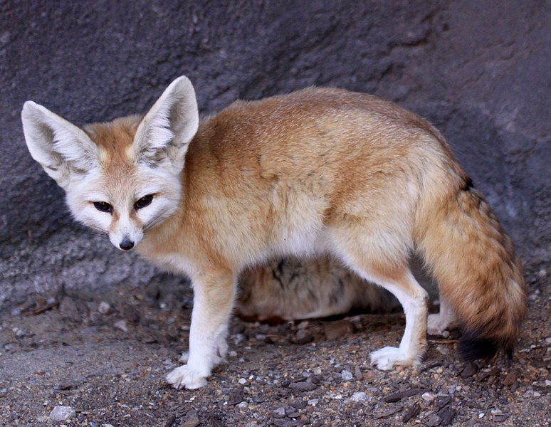
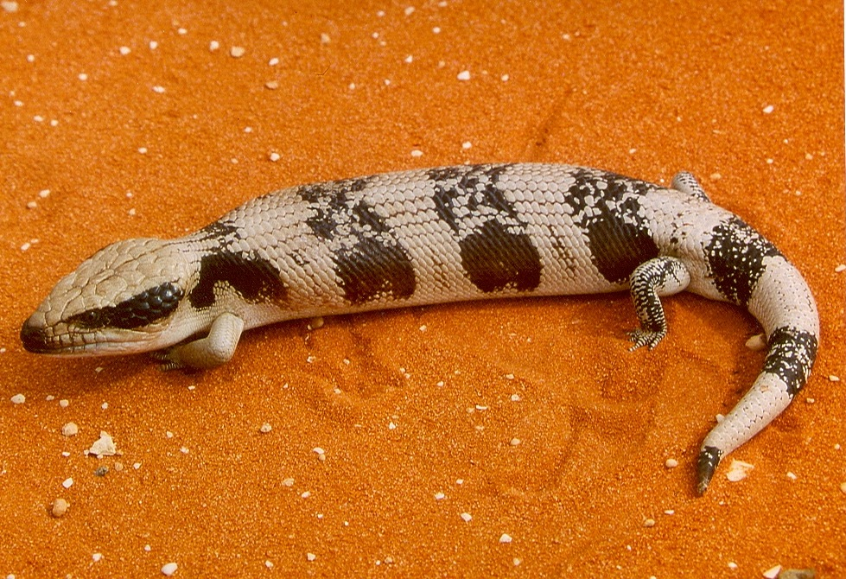
Тварини
Пустелі та
напівпустелі
САХАРА
Області проживання типових сахарських тварин обмежуються центральними нагорьями. У найбільш посушливих районах видовий склад украй бідний, а біомаса тварин зменшується до 2 кг / га і менше. Більшість тварин ведуть нічний спосіб життя.
Ссавці: підродина піщанкових, тушканчик, їжак ефіопський, гривистий баран, антилопи, газель-Доркас, муфлон, дикий нубійський осел, павіан анубіс (в Лепесі і Тібесті); плямиста гієна, звичайний шакал, гепард, піщана лисиця, лисиця фенек.
Ящірки, варани, хамелеони, сцинки, рогаті гадюки і кобри мешкають в кам'янистих і піщаних районах.
Лисиця-фенек (пустельна)
Сцинк
Їжак ефіопський

Slide 16
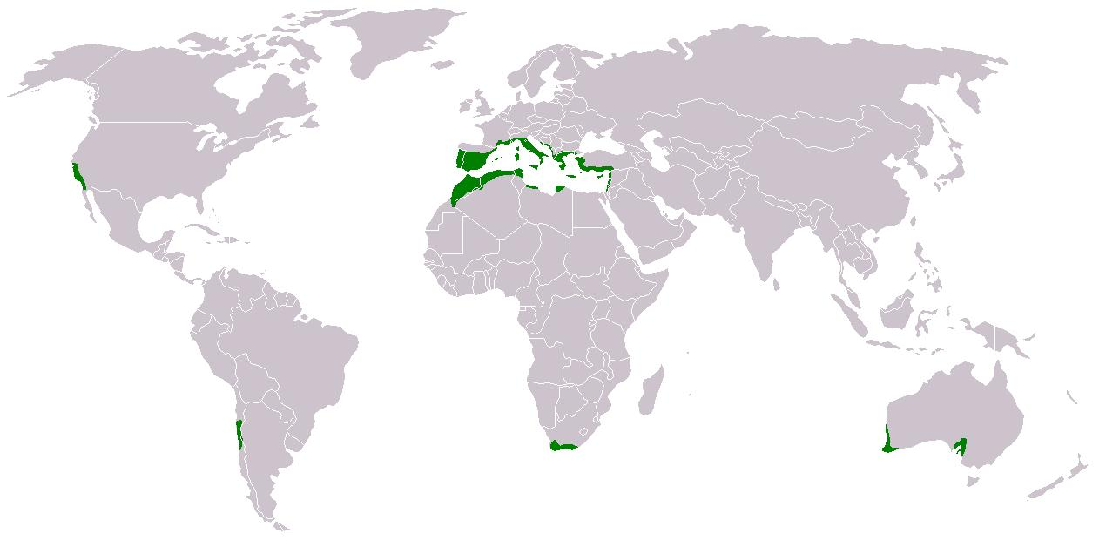
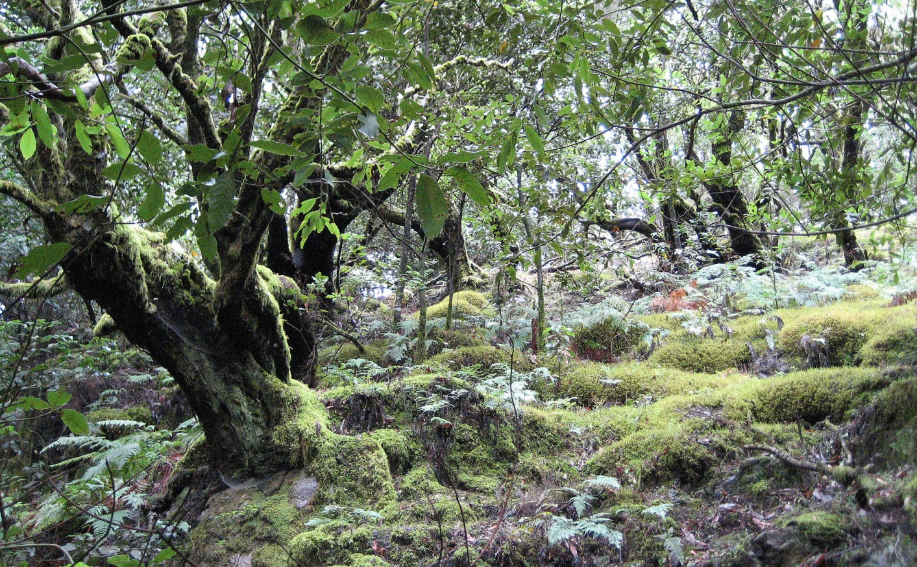
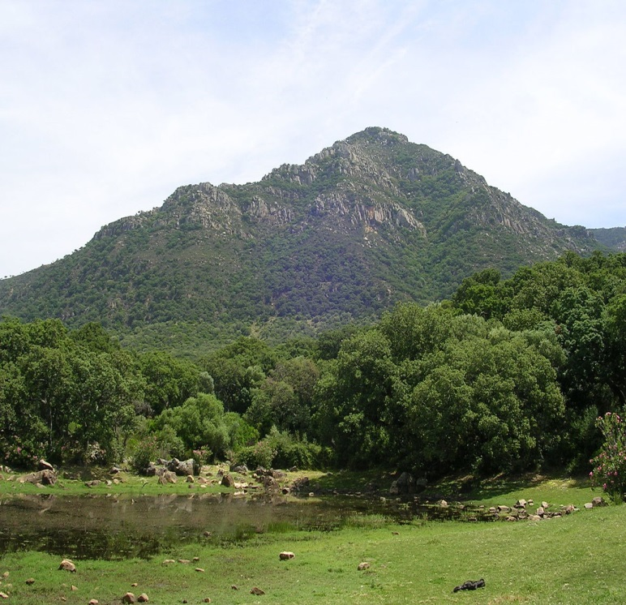
Твердолисті вічнозелені ліси та чагарники
Райони поширення: західні частини субтропічних широт, які розташовані у зоні впливу сухого континентального пасату і влітку характеризуються різким дефіцитом вологи. Літо жарке, зима помірно тепла, волога. У більш зволожених районах (навітряних схилах) Середземномор’я формуються лавролисті хвойні ліси (Канарські острови, Левант).

Slide 17
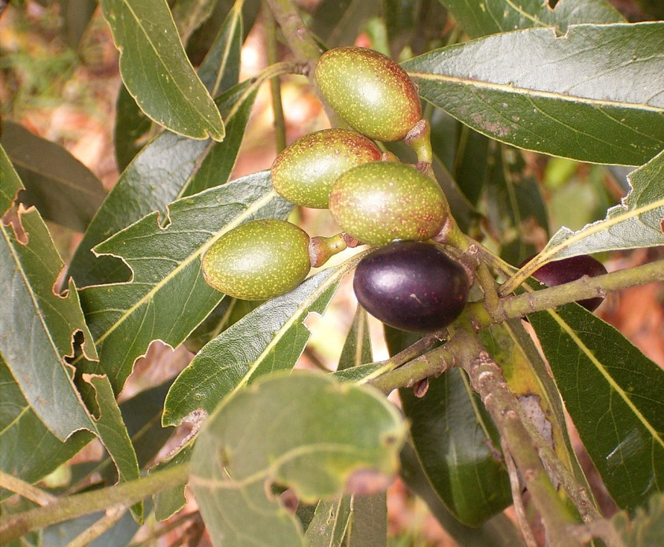
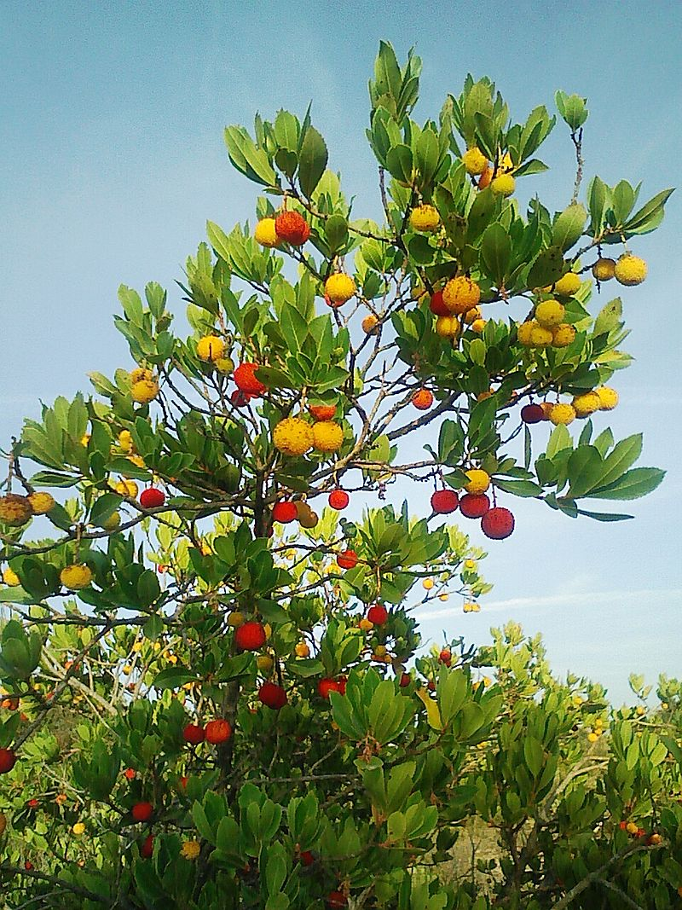
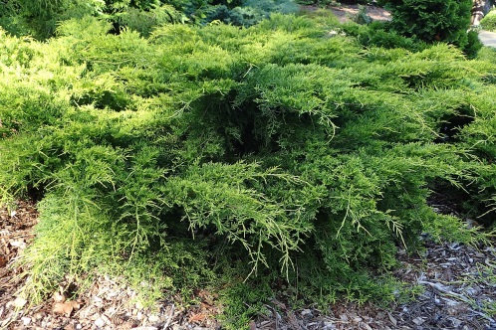
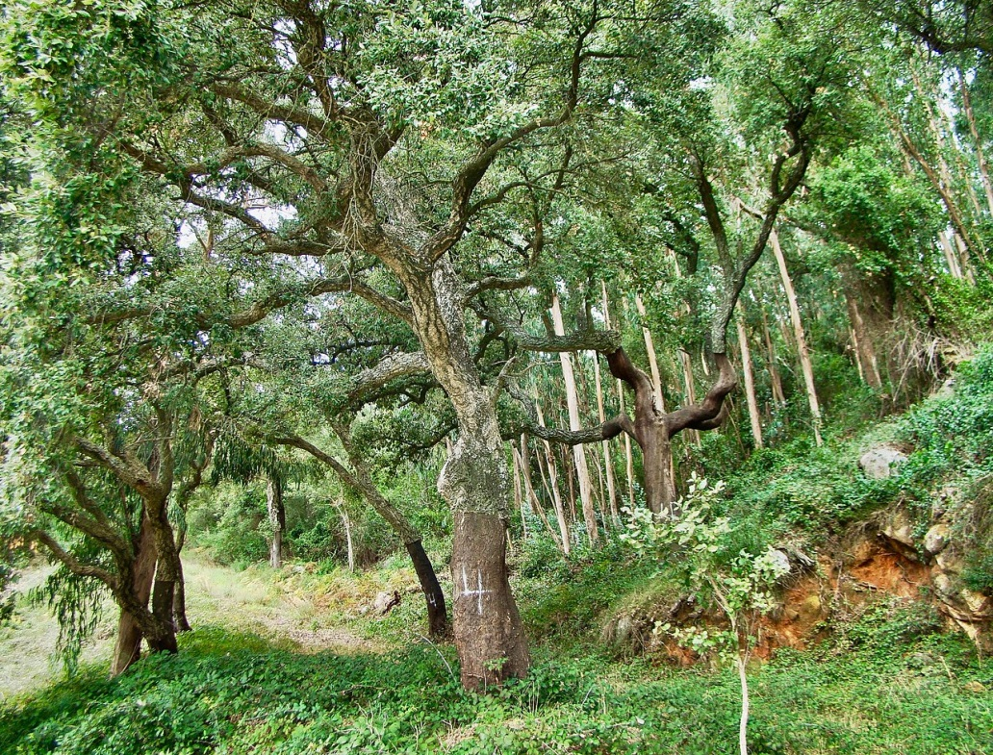
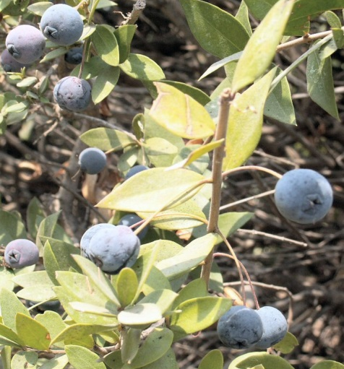
Твердолисті вічнозелені ліси та чагарники
У субтропічних лісах Середземномор'я переважають зарості вічнозелених чагарників та невисоких дерев. Дерева стоять рідко, а між ними буйно розвиваються різні трави та чагарники. Тут ростуть ялівці, благородний лавр, суничне дерево, щорічно скидає кору, корковий дуб, дикі маслини, ніжний мирт, троянди. Де дощів випадає більше - переважають густі вологі ліси з вічнозелених дубів, магнолій, камфорного лавра. Такі типи лісу характерні головним чином у Середземномор'ї.
Лавр
Пробковий дуб
Ялівець
Суничне дерево
Мирт

Slide 18
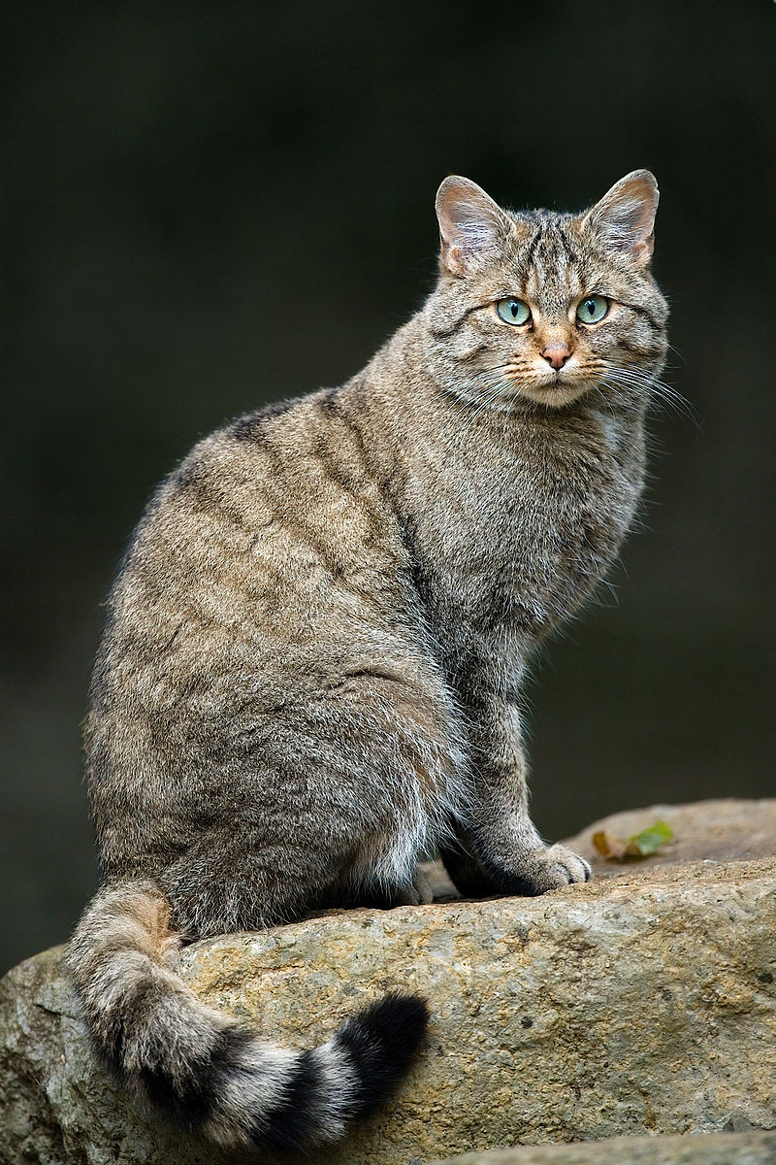
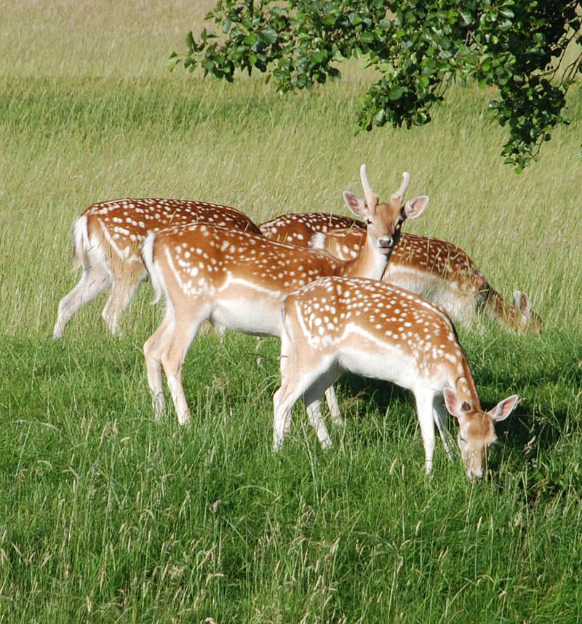
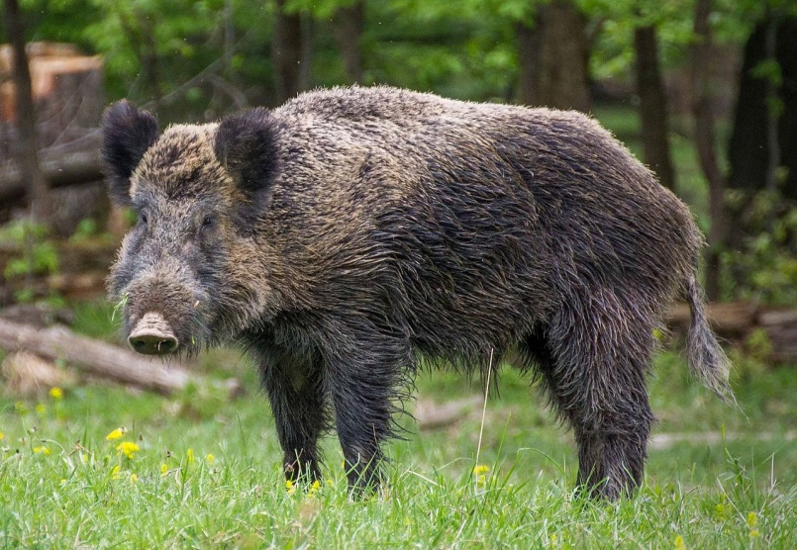
Твердолисті вічнозелені ліси та чагарники
Тварини:
Тварини Середземномор’я: безоаровий козел, лань, муфлон, кабан, кролик і лісові миші, білки , дикобрази, соні, ласка генета, шакал, лісовий кіт, макак безхвостий; насінеїдні птахи, чисельні безхребетні підстилки лісів, комахи, звичайний хамелеон.
Кіт лісовий
Лань
Макак-магот
Муфлон
Дикий кабан

Slide 19
Широколистяні
ліси
Умови
формування:
У північній півкулі широколистяні ліси формуються в межах приокеанічних і помірно-континентальних секторів помірного кліматичного поясу Євразії й Північної Америки (порівняно з підтайгою й тайгою, в умовах м’якшого, менш континентального клімату). Цей клімат за температурними умовами називають суббореальним (помірно-холодним). Узимку протягом 3-4 місяців спостерігається суттєве зниження температури повітря, яке призводить до повної зупинки вегетації дерев і скидання ними листя. Коефіцієнт зволоження за рік становить ≥1. Літо вологе, помірно-тепле, а вегетаційний період триває по 6...7 місяців, що дозволяє відновлюватися деревам із широкою листовою пластинкою. Верхній деревний ярус широколистяного лісу зімкнений, налічує 1…3 під’яруси. По стільки ж під’ярусів у чагарниковому й трав’янистому ярусах. На відміну від тайги, часто відсутні чагарничковий і мохово-лишайниковий яруси.

Slide 20
Широколистяні
ліси
Найпоширенішими родами дерев широколистяних літньозелених лісів є дуб (рід включає біля 600 видів), клен (понад 200 видів), липа (біля 65 видів), бук (10 видів), граб (26 видів), каштан (14 видів) тощо.
Для підліска Східної Європи звичайні ліщина , польовий і татарський клени, черемха.
Дуб
Ліщина
Бук
Каштан

Slide 21
Тварини:
Широколистяні
ліси
-ссавці: копитні - зубр, європейський благородний олень, європейська козуля, лань, дика свиня; хижаки - лісова куниця, чорний або лісовий тхір, лісовий кіт, барсук, європейська норка; гризуни - соні (горішникова, вовчок, садова, лісова), руда полівка, лісова миша;
-птахи: зелений дятел, голуб-припутень, вивільга, зяблик, шпак, соловей (переважають комахоїдні);
-плазуни: ящірка зелена й прудка, веретінниця, ескулапів полоз, мідянка, лісова гадюка.;
-земноводні: плямиста саламандра, тритони, деревна квакша.
Вовк
Рись
Зубр
Єнот
Саламандра
Олень
Іволга
Куниця

Slide 22
Поглянемо на карти температури повітря –
в січні та липні!
Які явища можуть відхиляти ізотерми температури від широтного значення?

Slide 23
Карта періодичності випадіння опадів
?
?
?
Чому в регіонах позначених салатовим кольором опади рівномірно випадають протягом року, а на екваторі отримують подвійний максимум!!! В той час як на півночі та півднемо-заході Африки постійно переважає посушлива погода!!!
?
?

Slide 24
Співставте дві карти, чи мають вплив постійні вітри на розподіл опадів?
А циркуляція океанічних течій впливає на розподіл опадів?

Slide 25
Звернемо увагу на циркуляцію океанічних течій в Атлантичному океані, чи можна помітити взаємозалежність між випадінням опадів і їх режимом і визначити їх вплив на утворення природних зон?

Slide 26
Таким чином, течії Світового океану мають величезний вплив на клімат материкових зон, а отже впливають на особливості природи узбережь материків. Точно так, як і повітряні маси, вони переносять холод і тепло, змінюючи кліматичні температури. Крім того, океанічні течії впливають на перерозподіл опадів на суходолі. Ті території, які омиваються теплими водами, завжди характеризуються вологим кліматом, а ті, які холодними водами – сухим кліматом без дощів, де в ролі природних зволожувачів виступають тумани.
Оскільки океан нагрівається й охолоджується повільніше, ніж суходіл, у помірних широтах повітря над ними різної температури: взимку — вища над океаном, улітку — над суходолом. Тому з віддаленням від Атлантичного океану зима холодніша, а літо жаркіше, зростають річні амплітуди температур, а також зменшується річна кількість опадів.
Бразильська течія суттєво порушує закономірності розподілу температур та опадів на континенті. Теплота її зігріває повітря узбережжя, приносячи вологу, вона сприяє утворенню дощів та розвитку тропічної рослинності.
Холодні течiї різко знижують кількість опадів. У тих частинах суходолу, де біля берегів протікають холодні течії, звичайно, утворюються пустелі. Так, холодна Бенгельська течія біля берегів Африки стала причиною утворення тропічної пустелі Наміб.
Вплив океанічних течій
на клімат та природу
узбережь материків

Slide 27
А тепер на основі отриманих даних
про вплив холодних і теплих течій
на вплив і формування природних зон -
виконайте наступні завдання?:
Рослини:
Тварини:
Арктичні пустелі
Підпишіть назви природних зон, які виокремлені на картосхемі;
Позначте океанічні течії, які вплинули на формування цих природних зон;
Зазначте ключові види рослин та тварин цих природних зон;
Тайга
Рослини:
Тварини:
Лабрадорська
Пн.-Атлантична
Тайга
Широколистяні
ліси
Широколистяні
ліси
Тропічні ліси
ГОЛЬФСТРІМ
Сухі твердолисті ліси
Канарська
Пустелі
Тропічні ліси
Пн.Пасатна
Гвіанська
Рослини:
Тварини:
Пд.Пасатна
Рослини:
Тварини:
Бразильська
Тропічні ліси
Бенгельська
Пустелі
Фолк-
лендська
Течія Західних Вітрів

Slide 28
ДЯКУЮ ЗА УВАГУ!!!

